Slide 1

수출입 물류 견적관리 웹시스템
제작기간 : 2022.03.01.~03.31.
2022.04.01.
맹주호

Slide 2
INDEX
서비스 소개
1.1 시스템 개요
1.2 시스템 개발 배경
1.3 요구사항 정의
2. 프로젝트 소개
2.1 개발환경
2.2 시스템 구조
2.3 데이터베이스 구성
2.4 테이블 명세
2.5 클래스 다이어그램
3. 기술 상세
4. 시연

Slide 3



1.1 시스템 개요
수출입 무역 회사들의 제품 원가 산정 시 중요한 구성 요소인 해상운임을 최소한의 정보로 실시간 확인 할 수 있는 해상운임 견적 제공 시스템

Slide 4


1.2 시스템 개발 배경
해외 수출입 무역회사 담당자들의 해상 운송비 견적 요구가 빈번함에 따라 해상 운임 자동 견적 시스템 개발이 필요하다 판단
견적 확인의 즉시성으로 인한 편리함과 e-mail, 유선, 대면 문의에 대한 번거로움을 해소하고자 선정

Slide 5
1.3 요구사항 정의
사용자 | 서비스명 | 요구사항 | 기능 설명 | 비고
공통 | 로그인 | ID, PW | DB에 입력한 ID, PW 일치하면 로그인
 | 회원가입 | User name, Password, Email | 사용자 정보를 입력하여 회원 가입
관리자 | 해상운임 등록 | Port of Loading, Port of Discharge, Ocean Freight Charge Per 20’DC, Ocean Freight Charge Per 40’DC | 해상운임 정보를 입력하여 등록
 | 해상운임 조회 | 1. 목록에서 선택 조회 2. Port of Loading로 조회 3. Port of Discharge로 조회 | 해상운임 정보 조회
 | 해상운임 수정 | 1. Ocean Freight Charge Per 20’DC 2. Ocean Freight Charge Per 40’DC | 선택한 해상운임 정보 수정
 | 해상운임 삭제 | 해상 운임 정보 선택 | 선택한 해상운임 정보 삭제
사용자 | 해상운임 요청 | Port of Loading, Port of Discharge, Container Type, Container Q’ty | 해상운임 정보 요청
 | 운임 검색 결과 | Port of Loading, Port of Discharge, Container Q’ty Amount | 사용자가 요청한 조건에 대한 검색 결과를 나타낸다. | 운임 유효 기한 함께 기재

Slide 6
2.1 개발 환경
Django
You can simply impress your audience and add a unique zing and appeal to your Presentations.
Web Framework
Language
Django
Bootstrap
Python
HTML
CSS
You can simply impress your audience and add a unique zing and appeal to your Presentations.
HTML/CSS
DBMS
Web Hosting
MySQL
Amazon Web Services

Slide 7
2.2 시스템 구조
page_login
login 페이지
ID, PW 입력
회원 가입 버튼 클릭
page_signin으로 이동
login 버튼 클릭
ID가 admin인지
user 인지 확인
DB에 있는 ID or PW와 불일치
“아이디 또는 비밀번호를 잘못 입력하셨습니다.” 메시지 출력
(login 버튼 위에)
ID = admin
ID = user
page_management로 이동
page_user로 이동

Slide 8
2.2 시스템 구조
page_management
Ocean Freight Charge 및 Validity 표시
조건에 해당하는 데이터가 있음
수출입 국가, 항구 입력 및 Container Type 선택
조건에 해당하는 데이터가 없음
‘Ocean Freight를 등록하세요’ 표시
수정 버튼 클릭
삭제 버튼 클릭
Ocean Freight Charge, Validity 입력
등록 버튼 클릭
수정 항목 입력
운임 정보 수정 성공
운임 정보 삭제 성공
운임 정보 등록 성공

Slide 9
2.2 시스템 구조
page_inquiry_ofc_01
페이지
수출입 국가, 항구 입력 및 Container Type 선택
Ocean Freight Charge 및 Validity 표시
조회 버튼 클릭
운임 요청 버튼 위에
‘관리자에게 운임을 요청하시려면 아래 운임 요청 버튼을 눌러주세요’ 표시
운임 요청 버튼 클릭
관리자에게 운임 요청 메시지 전달됨

Slide 10
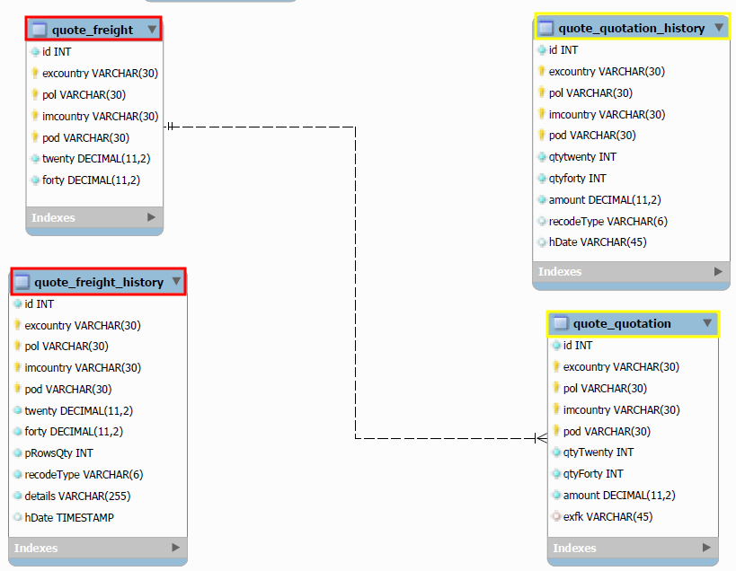
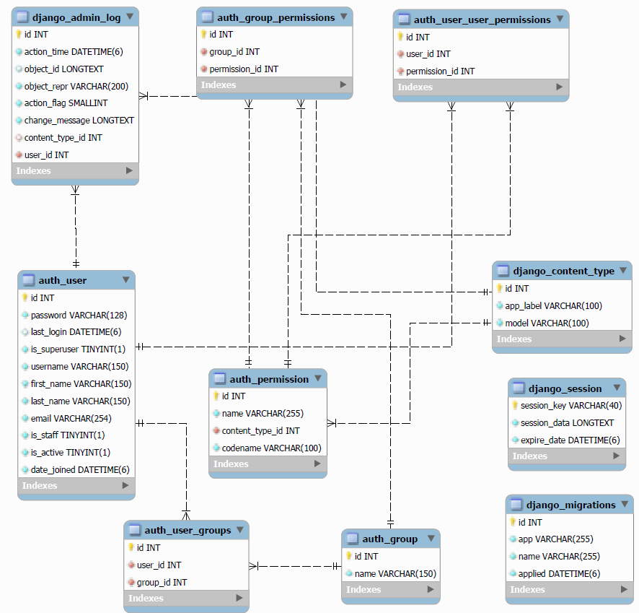
2.3 데이터베이스 구성
Table | Table 설명
quote_freight | 해상운임 정보 테이블
quote_freight_history | 해상운임 정보 변경 기록 테이블
quote_quotation | 견적 테이블
quote_quotation_history | 견적정보 변경 테이블

Slide 11
2.4 테이블 명세
● freight table
컬럼명 | 설명 | 데이터 타입 | NULL 여부 | Key 속성
excountry | 수출 국가 | VARCHAR(30) | NOT NULL | PK
pol | 수출 항구 | VARCHAR(30) | NOT NULL | PK
imcountry | 수입 국가 | VARCHAR(30) | NOT NULL | PK
pod | 수입 항구 | VARCHAR(30) | NOT NULL | PK
twenty | 20’DC 해상운임 | DECIMAL(11,2) | NOT NULL
forty | 40’DC 해상운임 | DECIMAL(11,2) | NOT NULL

Slide 12
2.4 테이블 명세
● freight_history table
컬럼명 | 설명 | 데이터 타입 | NULL 여부 | Key 속성
excountry | 수출 국가 | VARCHAR(30) | NOT NULL | PK
pol | 수출 항구 | VARCHAR(30) | NOT NULL | PK
imcountry | 수입 국가 | VARCHAR(30) | NOT NULL | PK
pod | 수입 항구 | VARCHAR(30) | NOT NULL | PK
twenty | 20’DC 해상운임 | DECIMAL(11,2) | NOT NULL
forty | 40’DC 해상운임 | DECIMAL(11,2) | NOT NULL
pRowsQty | freight 테이블 row 수 | INT | NOT NULL
recodeType | 기록 타입 | VARCHAR(6) | NOT NULL
details | 상세 변경 정보 | VARCHAR(255) | NULL
hDate | 변경 시간 | TIMESTAMP | NULL

Slide 13
2.4 테이블 명세
● quotation table
컬럼명 | 설명 | 데이터 타입 | NULL 여부 | Key 속성
excountry | 수출 국가 | VARCHAR(30) | NOT NULL | PK
pol | 수출 항구 | VARCHAR(30) | NOT NULL | PK
imcountry | 수입 국가 | VARCHAR(30) | NOT NULL | PK
pod | 수입 항구 | VARCHAR(30) | NOT NULL | PK
qtyTwenty | 20’DC 해상운임 | DECIMAL(11,2) | NULL
qtyForty | 40’DC 해상운임 | DECIMAL(11,2) | NULL
amount | 해상운임 금액 | DECIMAL(11,2) | NOT NULL
exfk | 수출 국가참조하는 외래키 | VARCHAR(45) | NULL | FK

Slide 14
2.4 테이블 명세
● quotation_history table
컬럼명 | 설명 | 데이터 타입 | NULL 여부 | Key 속성
excountry | 수출 국가 | VARCHAR(30) | NOT NULL | PK
pol | 수출 항구 | VARCHAR(30) | NOT NULL | PK
imcountry | 수입 국가 | VARCHAR(30) | NOT NULL | PK
pod | 수입 항구 | VARCHAR(30) | NOT NULL | PK
qtyTwenty | 20’DC 해상운임 | DECIMAL(11,2) | NULL
qtyForty | 40’DC 해상운임 | DECIMAL(11,2) | NULL
amount | 상세 변경 정보 | VARCHAR(255) | NOT NULL
pRowsqty | quotation 테이블 row 수 | INT | NOT NULL
recodeType | 기록 타입 | VARCHAR(6) | NOT NULL
details | 상세 변경 정보 | VARCHAR(255) | NULL
hDate | 변경 시간 | TIMESTAMP | NULL

Slide 15
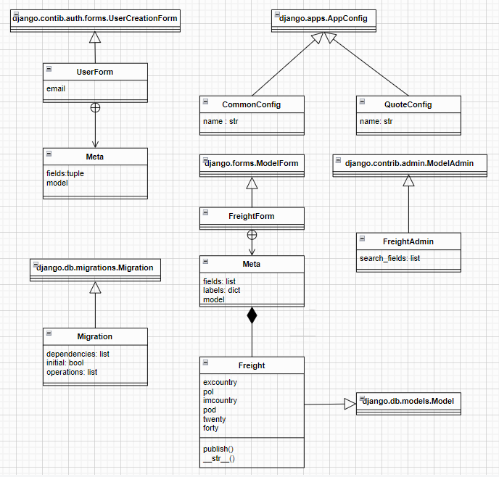
2.5 클래스 다이어그램

Slide 16
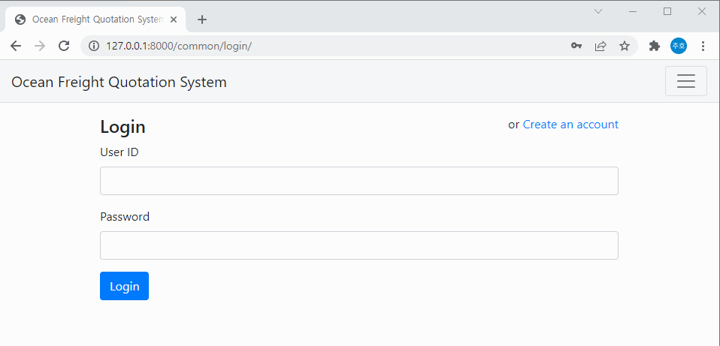
3. 기술 상세
* Login 기능
1. User ID, Password 입력
2. Login 버튼 클릭
3. 계정 정보가 없다면 Create an account 클릭 후 계정 생성
Login 페이지
Notes:
좋아요.

Slide 17
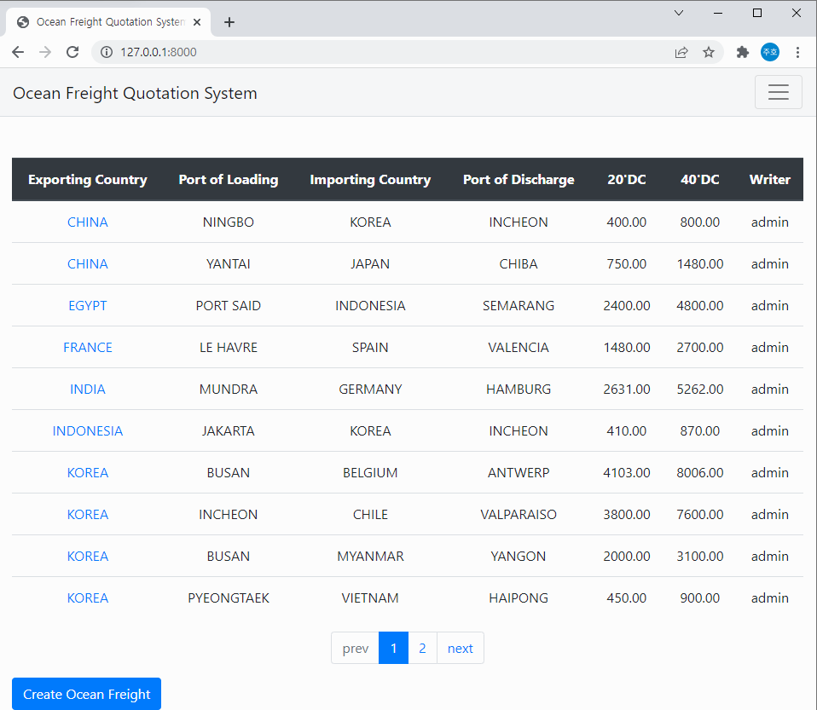
3. 기술 상세
해상운임 목록 페이지
1. 등록되어 있는 해상 운임 정보 확인 가능
2. Create Ocean Freight 버튼 클릭하여 해상운임 등록할 수 있음
Notes:
좋아요.

Slide 18
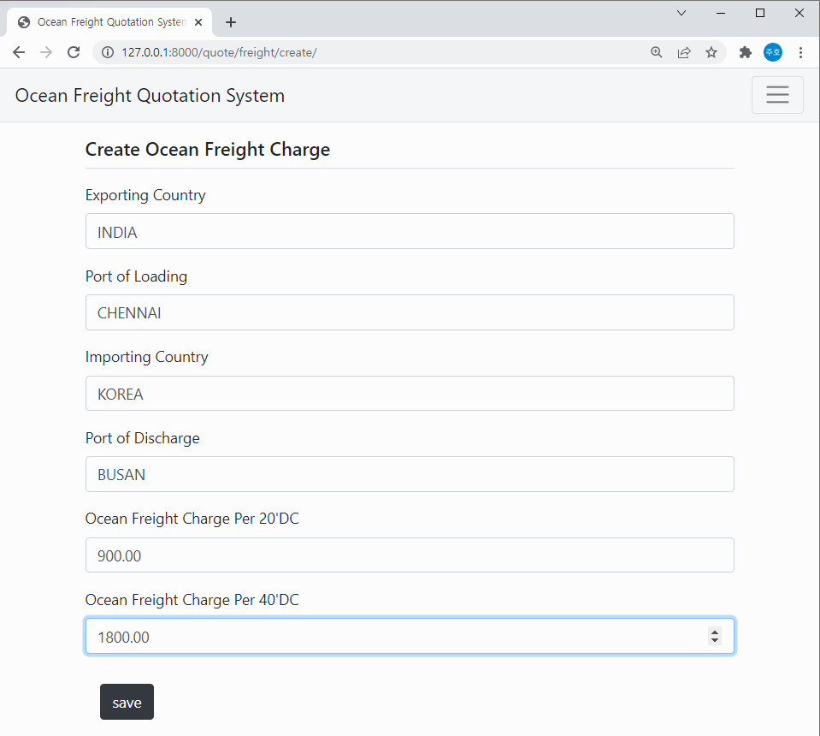
3. 기술 상세
해상운임 등록 페이지
* 해상운임 등록 기능
1. 해상운임 등록에 필요한 항목들을 필드에 입력
2. save 버튼 클릭하여 등록
Notes:
좋아요.

Slide 19
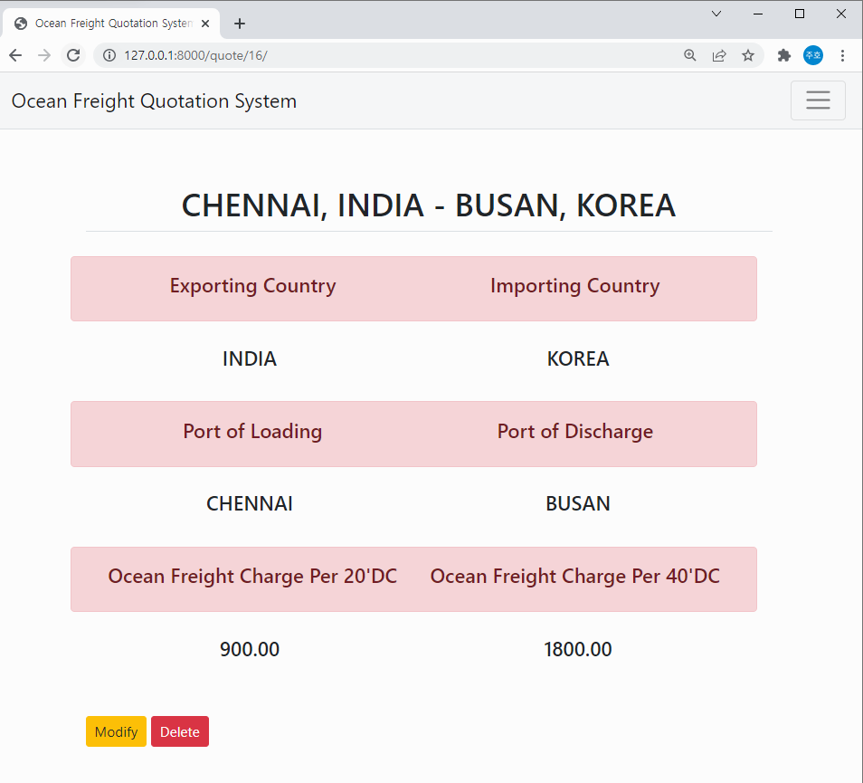
3. 기술 상세
해상운임 DETAIL 페이지
등록한 해상운임의 상세 정보 확인 가능
1. Modify 버튼 클릭 후 정보 수정 가능
2. Delete 버튼 클릭 후 정보 삭제 가능
Notes:
좋아요.

Slide 20
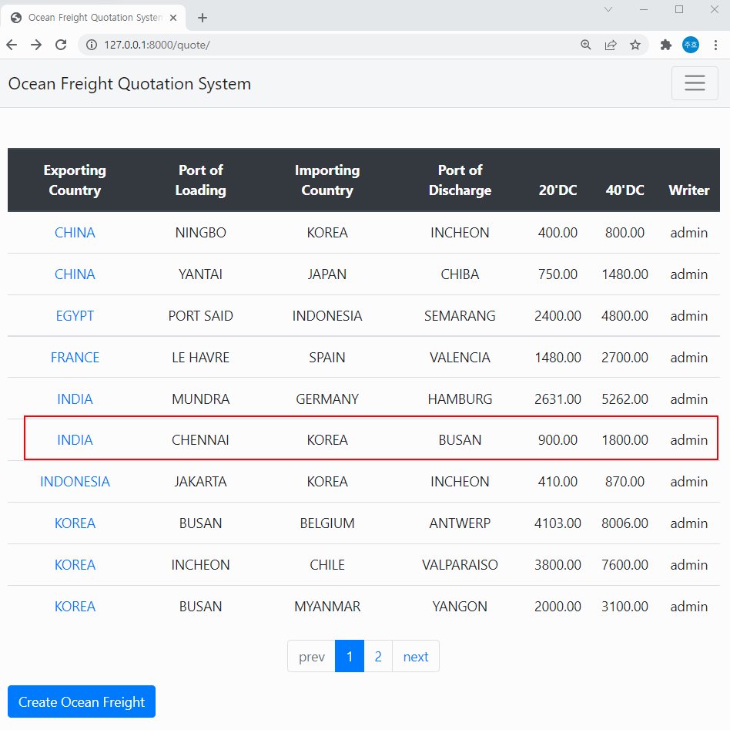
3. 기술 상세
해상운임 등록 후 목록 페이지
등록한 해상운임이 추가된 것을 확인 할 수 있음
Notes:
좋아요.

Slide 21
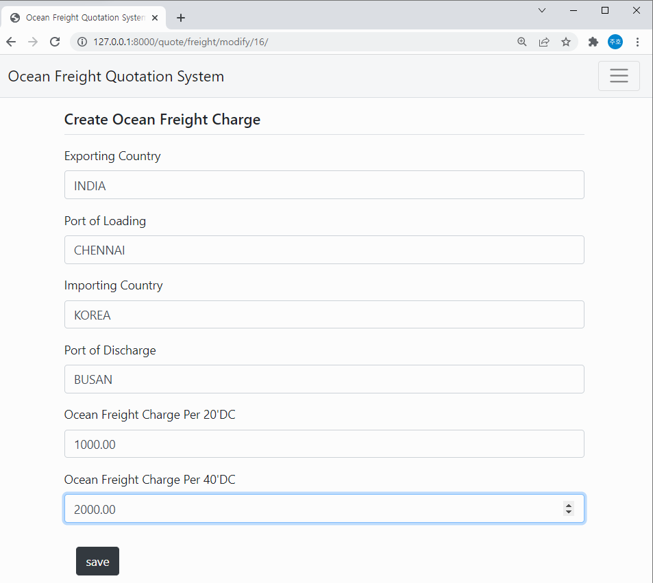
3. 기술 상세
해상운임 수정 페이지
*수정 기능
1. 수정할 해상운임 정보 입력
2. Save 버튼 클릭
Notes:
좋아요.

Slide 22
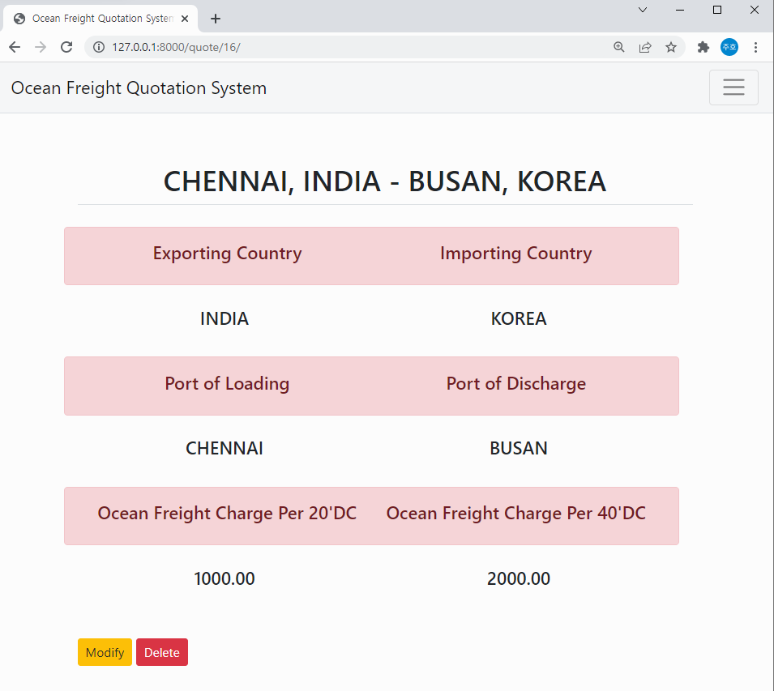
3. 기술 상세
해상운임 수정 후 DETAIL 페이지
* 수정된 해상운임 확인 가능
Notes:
좋아요.

Slide 23
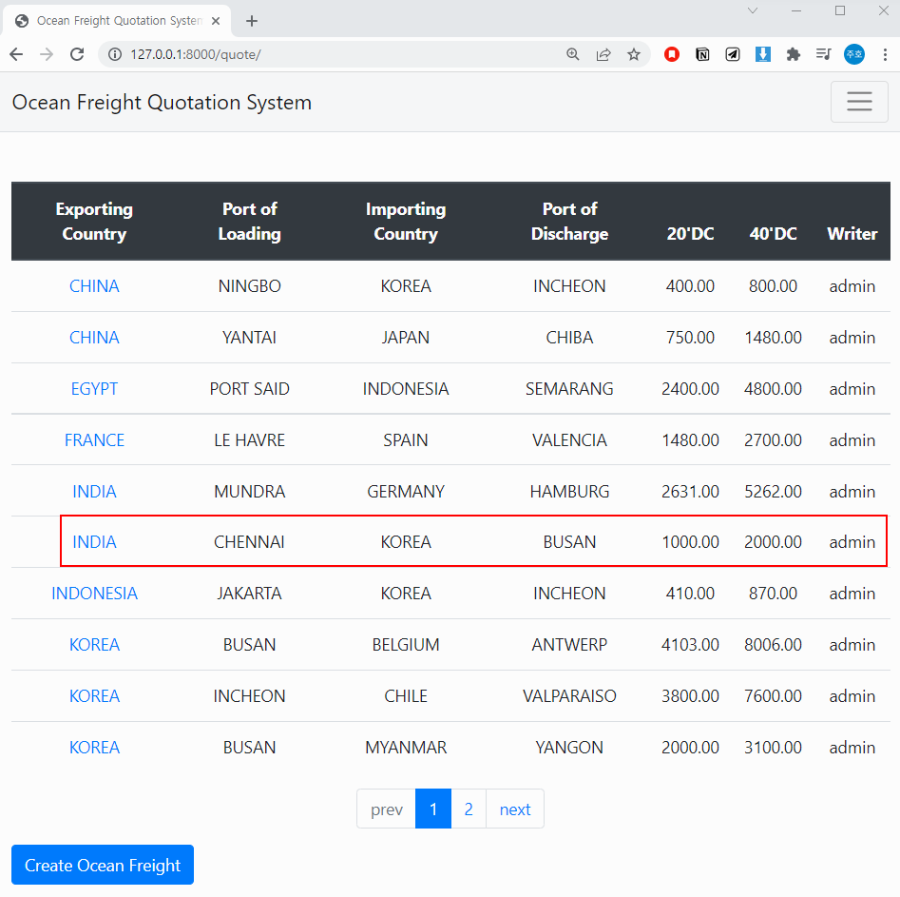
3. 기술 상세
해상운임 수정 후 목록 페이지
목록에서 수정된 정보를 확인할 수 있음
Notes:
좋아요.

Slide 24
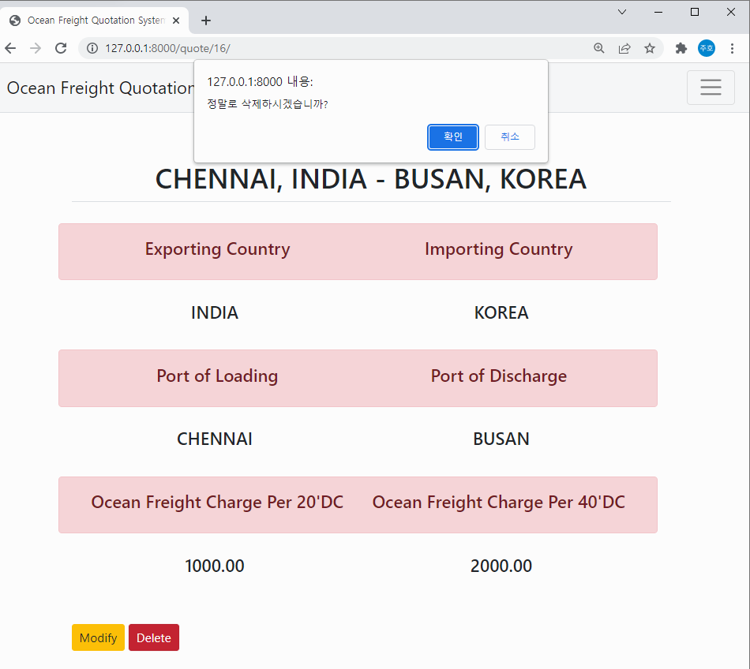
3. 기술 상세
해상운임정보 삭제
*삭제 기능
1. Delete 버튼 클릭
2. 확인 버튼 클릭
Notes:
좋아요.

Slide 25
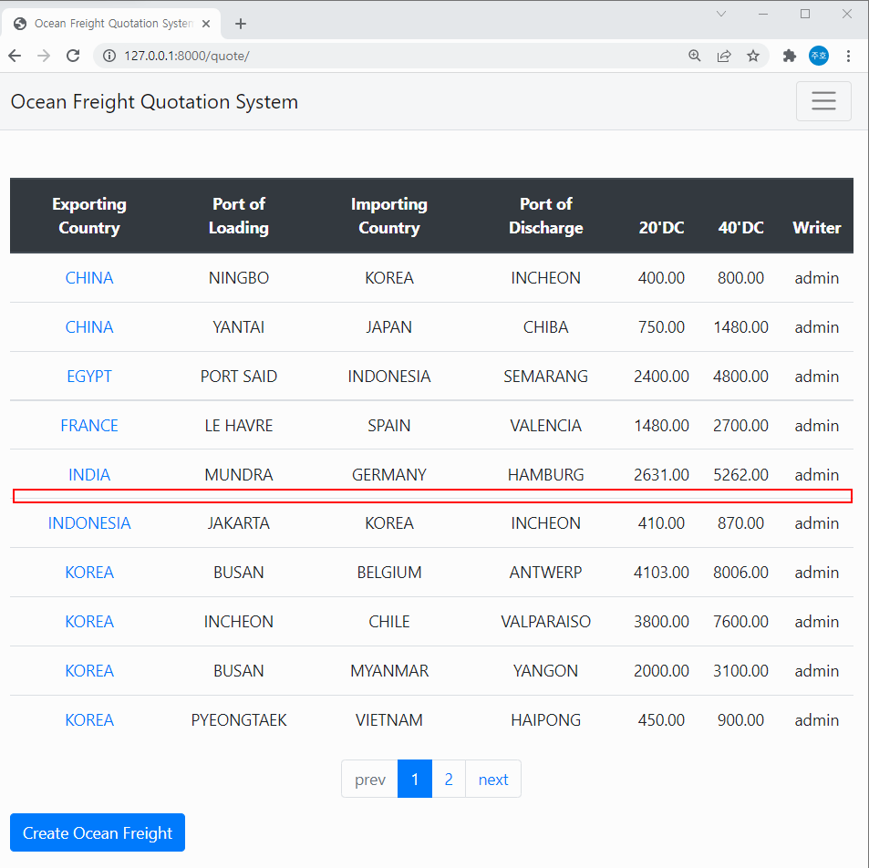
3. 기술 상세
해상운임정보 삭제 후 목록 페이지
삭제 기능 수행한 해상운임 정보가
목록에서 사라진 것을 확인 할 수 있음
Notes:
좋아요.

Slide 26
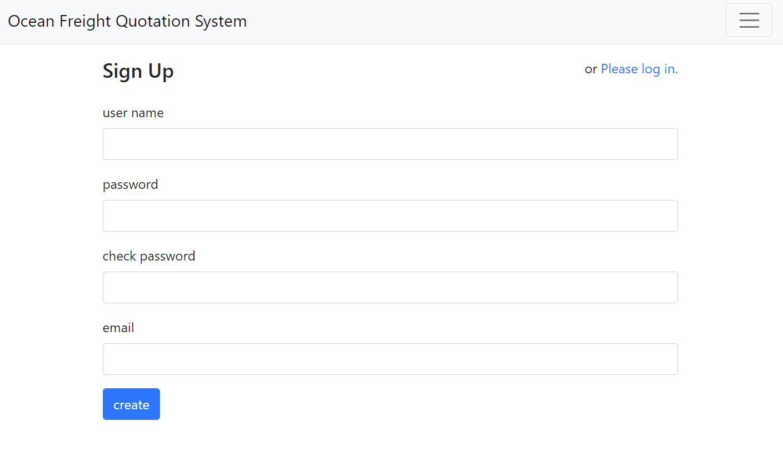
3. 기술 상세
* 회원가입 기능
1. User ID, Password 입력
2. Create 버튼 클릭
3. 계정 정보가 있다면 Please log in 버튼 클릭 후 login
회원가입 페이지
Notes:
좋아요.

Slide 27
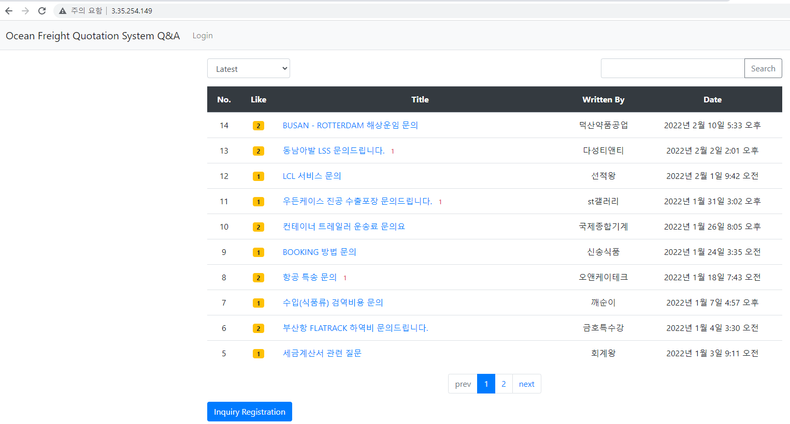
3. 기술 상세
Q & A 게시판
최근 등록한 순서로 정렬
질문 목록 조회
Inquiry Registration 버튼 클릭 하여
질문 등록할 수 있음
Notes:
좋아요.

Slide 28
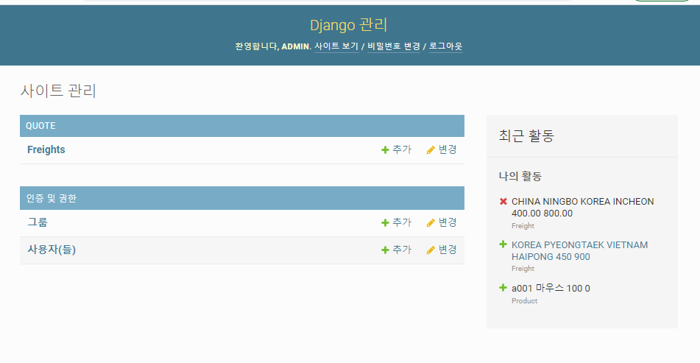
3. 기술 상세
관리자 페이지
Notes:
좋아요.

Slide 29
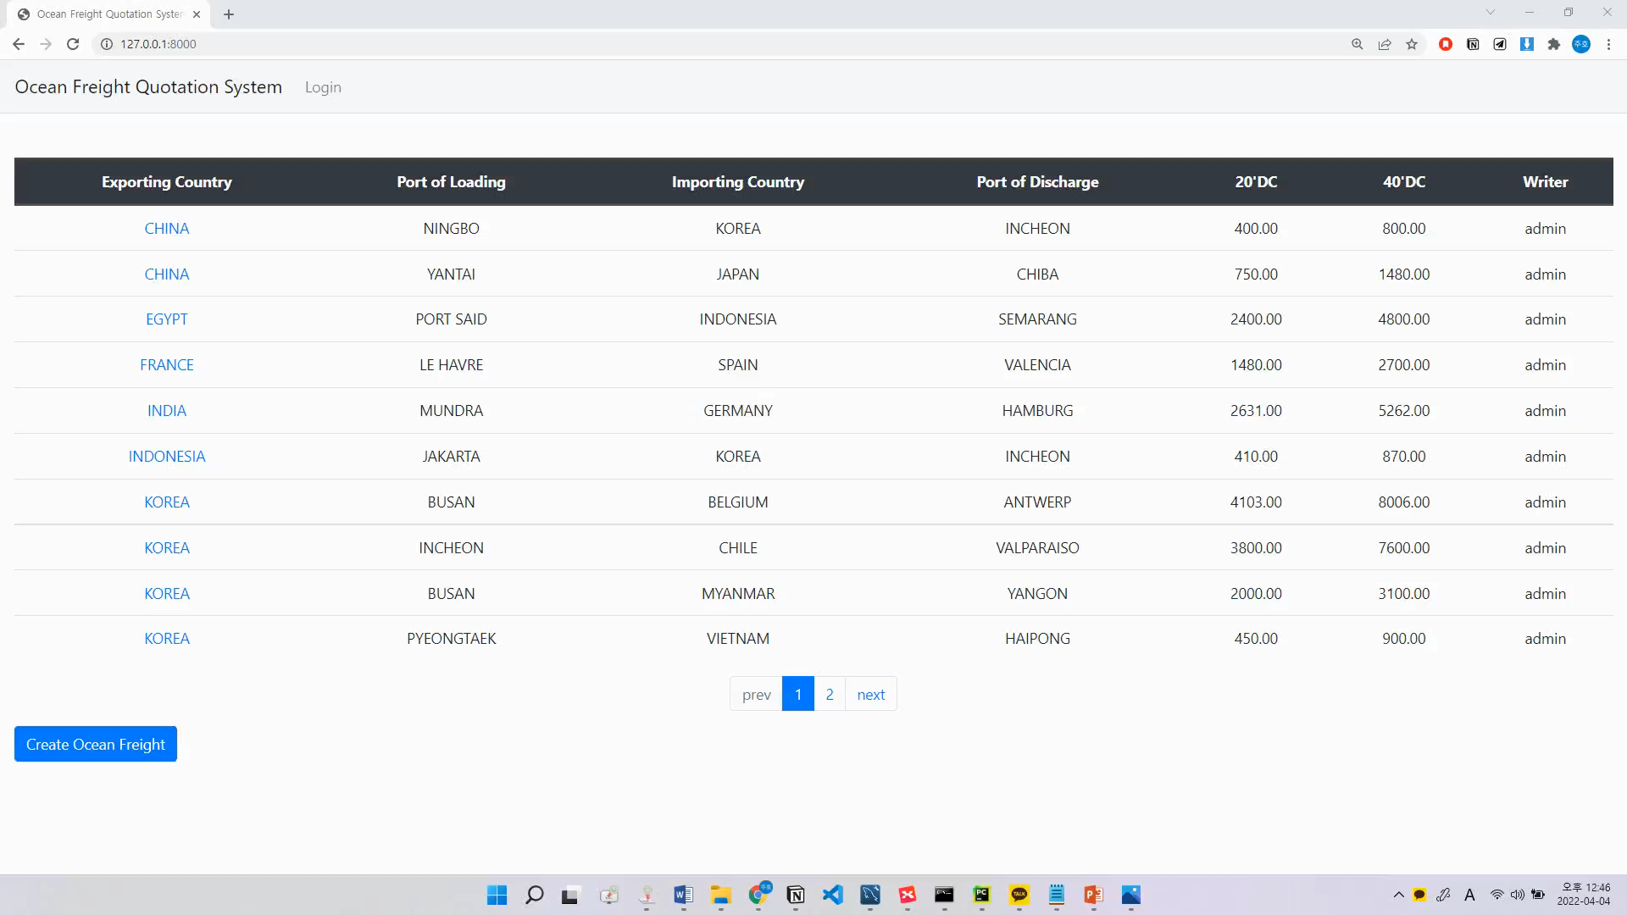
4. 시연
Notes:
좋아요.

